Slide 1

Análisis de funcionamiento del Chevrolet Captiva EV
TEMA:
AUTORES:
TUTOR: Ing. Carlos Carrranco
Arevalo Niurka
Taco Xavier
D.M. Quito, 12 de Febreero del 2026

Slide 2


OBJETIVOS
GENERAL:
Crear y analizar un modelo de simulación del vehículo eléctrico Chevrolet Captiva 2026 en MATLAB/Simulink para evaluar su desempeño en distintos ciclos de conducción estandarizados.
ESPECIFICOS :
Diseñar una batería de alta tensión de 60 kWh, 400 V y 900 A en Battery Builder.
Modelar un motor eléctrico trifásico en Simulink y analizar sus señales eléctricas y torque.
Evaluar el comportamiento del vehículo bajo los ciclos HWFET, UDDS y FTP-75.
Analizar el consumo energético, variación del SOC y desempeño del sistema en diferentes condiciones de conducción.

Slide 3
INTRODUCCION
La transición hacia la movilidad eléctrica requiere herramientas de simulación que permitan analizar el comportamiento energético y dinámico de los vehículos antes de su implementación real. En este proyecto se desarrolló un modelo del Chevrolet Captiva Eléctrica 2026 en MATLAB/Simulink, evaluando su desempeño bajo diferentes ciclos de conducción estandarizados (HWFET, UDDS y FTP-75).

Slide 4
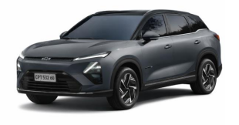
MODELO
Chevrolet Captiva EV 2016

Slide 5
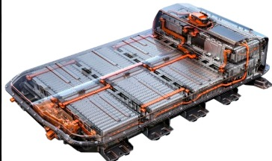
Batería
La Chevrolet Captiva EV está equipada con una batería de alto voltaje con una capacidad de 60 Kw/h , la cual ofrece una autonomía estimada de hasta bajo el ciclo NEDC

Slide 6
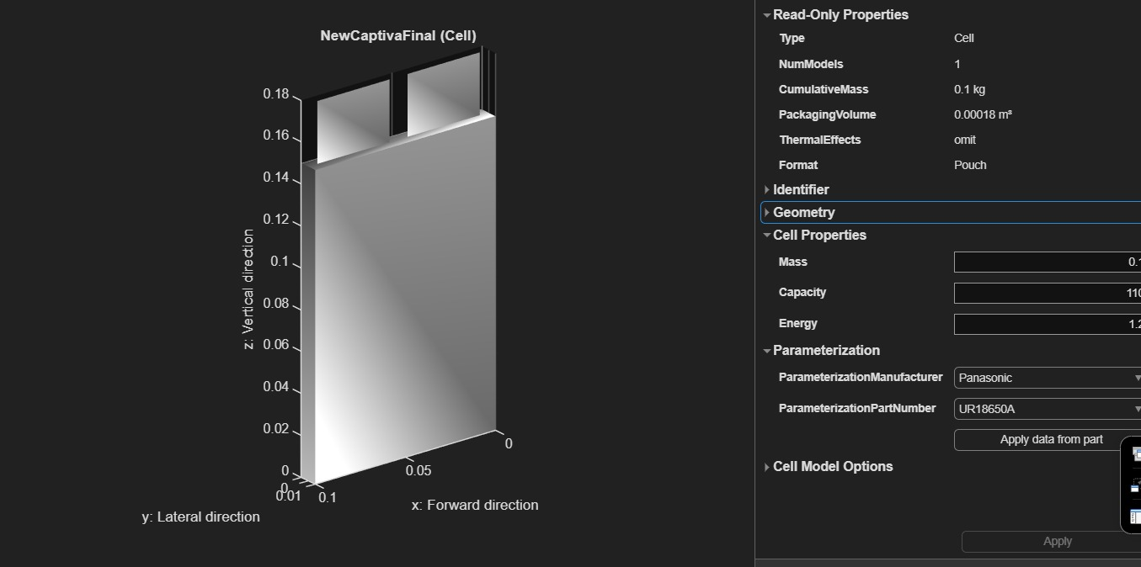
Diseño de batería (Celda)

Slide 7
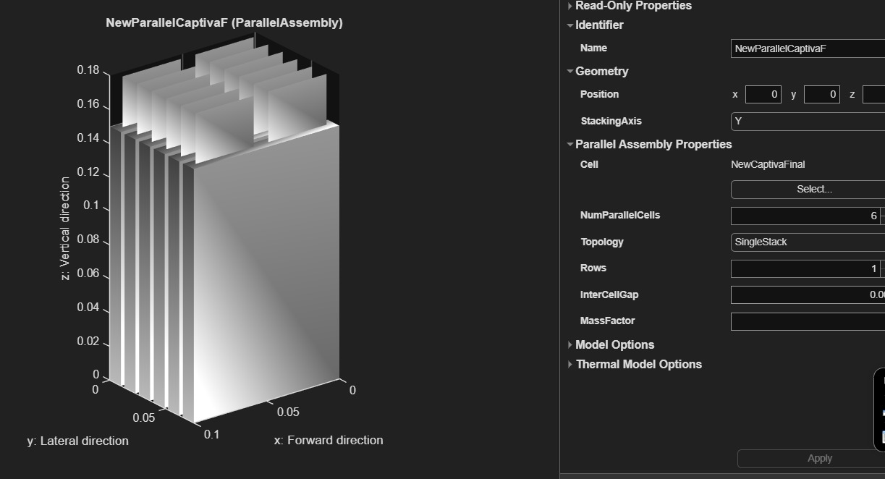
Diseño de batería (Celdas paralelas)

Slide 8
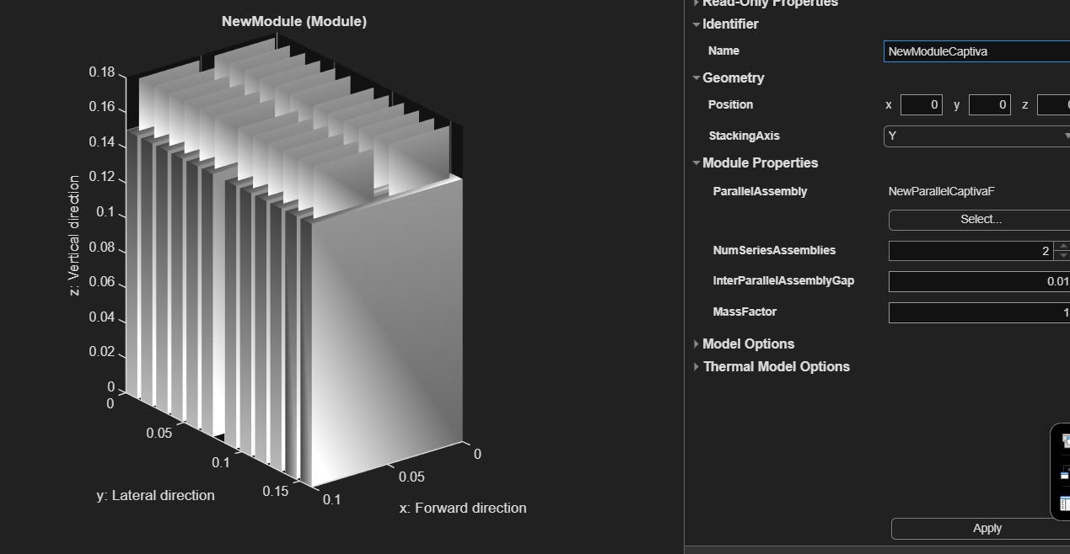
Diseño de batería (Modulo)

Slide 9
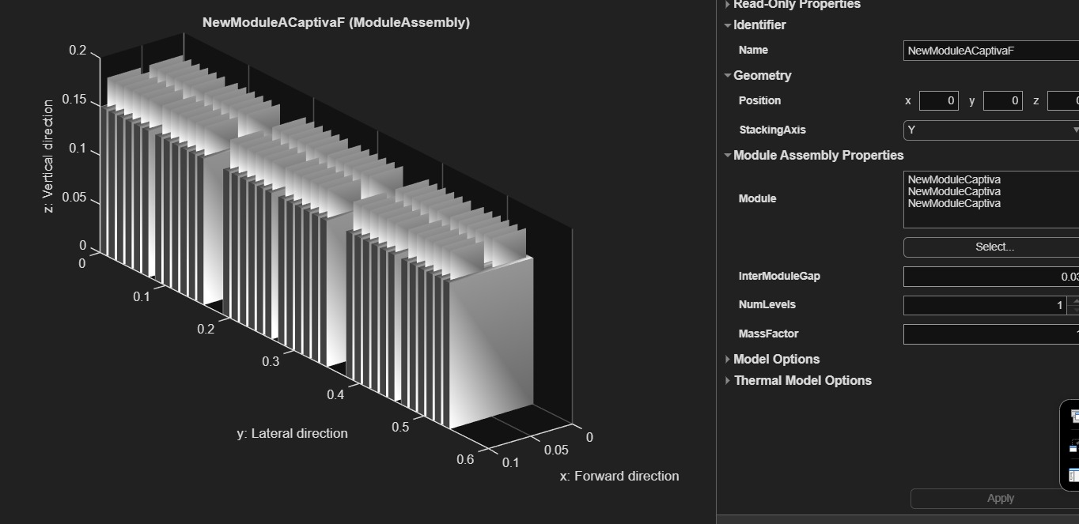
Diseño de batería (Conjunto de módulos)

Slide 10
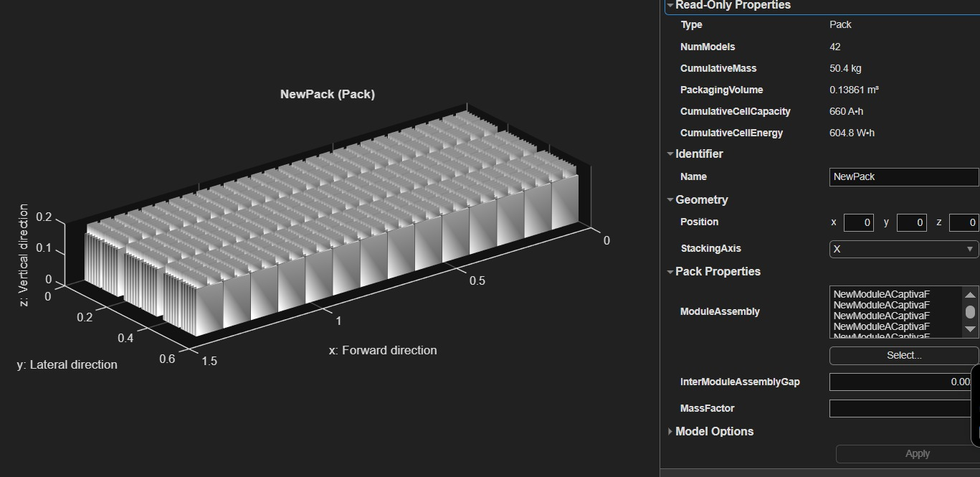
Diseño de batería (Paquete)

Slide 11
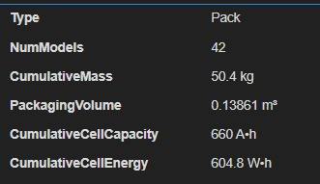
Resultados de bateria

Slide 12
Diseño motor
Potencia Máxima: Entrega 150 kW, lo que equivale a 201 HP (caballos de fuerza).
Torque Máximo: Genera 310 Nm de par motor de forma inmediata
Tracción: Delantera (FWD).
Transmisión: Automática de una sola velocidad.Aceleración (0-100 km/h): Logra el sprint en aproximadamente 8.9 segundos
Velocidad Máxima: Está limitada electrónicamente a 170 km/h.

Slide 13
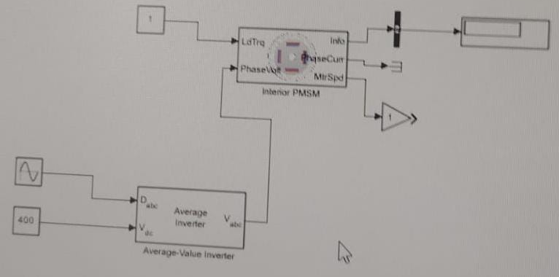
Diseño motor

Slide 14
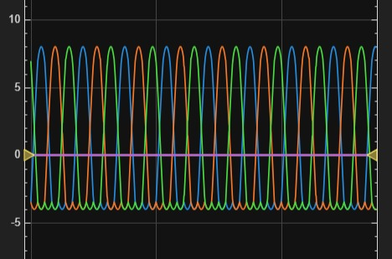
Oscilograma del motor

Slide 15
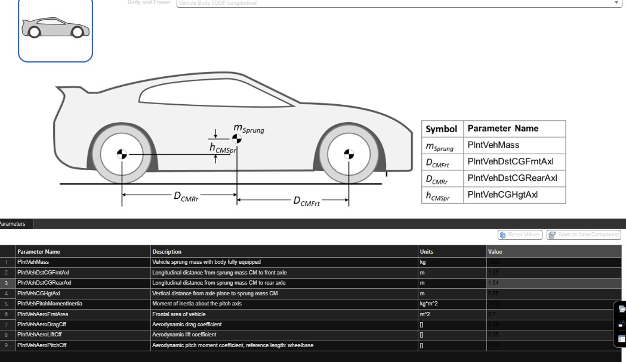
Simulación Virtual Vehicle Composter

Slide 16
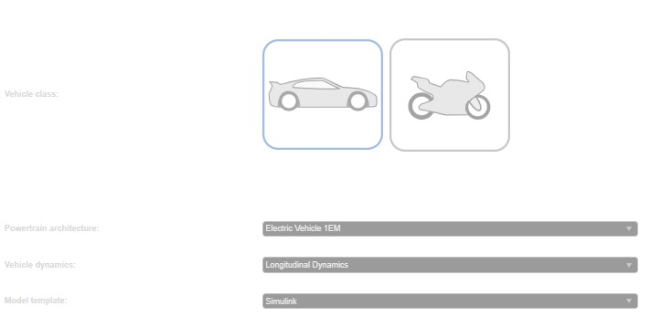
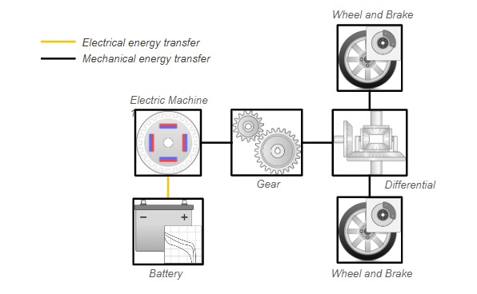
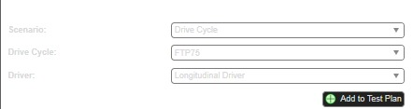
Simulación Virtual Vehicle Composter

Slide 17
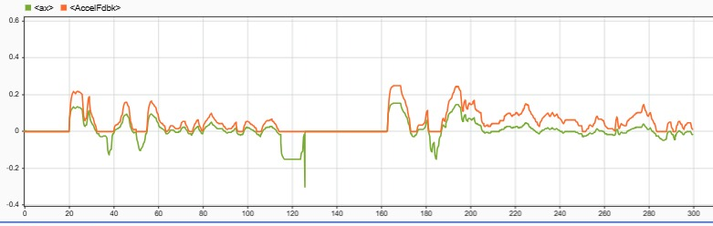
Simulación Ciclos de conducción
FTP-75
Simulación urbana más completa
Comportamiento dinámico intermedio

Slide 18
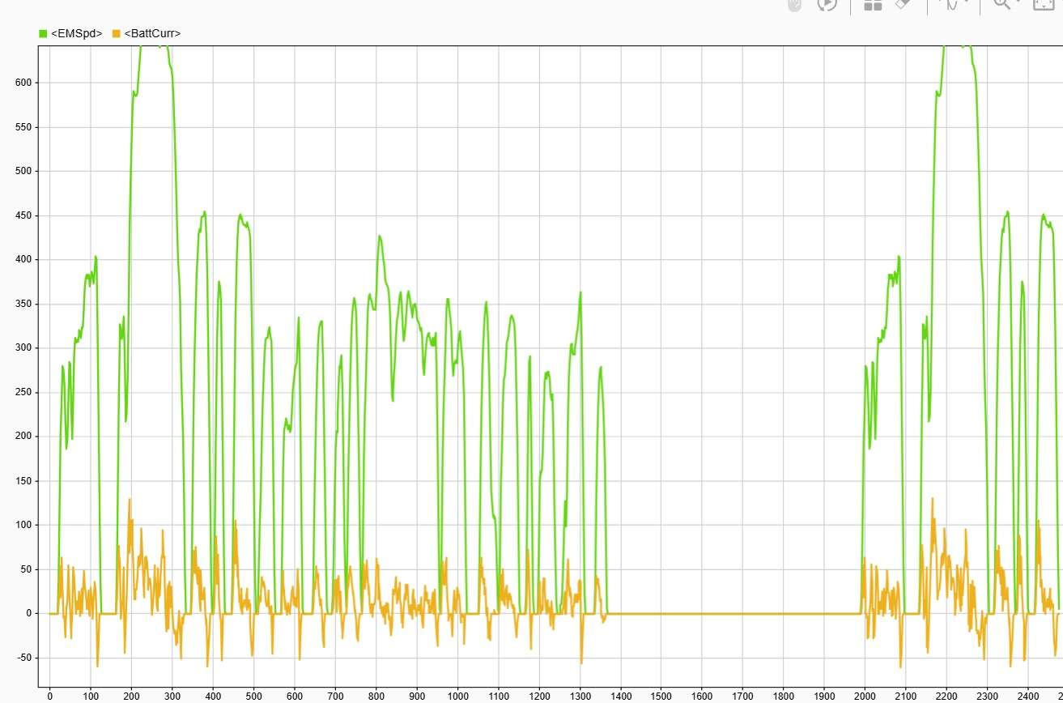
Simulación Ciclos de conducción
UDDS Mayor variación de torque Mayor activación del freno regenerativo Mayor fluctuación del SOC

Slide 19
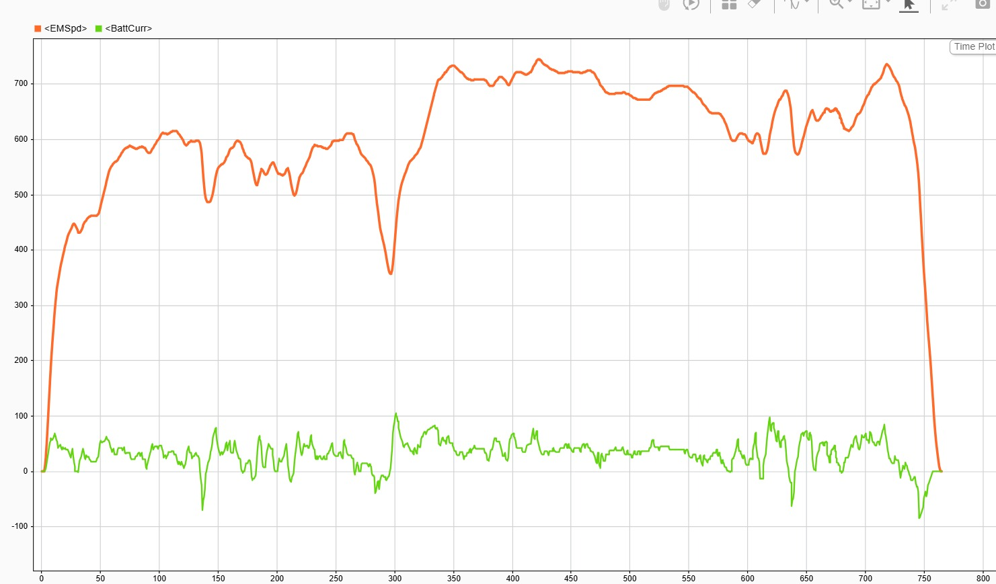
Simulación Ciclos de conducción
HWFET : Es un ciclo de conducción que simula manejo en carretera (velocidad vs. tiempo) y se usa para calcular consumo de combustible o analizar el desempeño de vehículos en simulaciones, especialmente en Simulink.

Slide 20
Conclusiones
La simulación en MATLAB/Simulink permitió analizar el comportamiento energético y dinámico del vehículo bajo diferentes ciclos de conducción.
Los ciclos urbanos (UDDS y FTP-75) generan mayores variaciones de torque, corriente y fluctuaciones del SOC debido a aceleraciones y frenadas frecuentes.
El ciclo HWFET permitió evaluar el desempeño en régimen casi estacionario y el consumo energético en condiciones de autopista.
La batería diseñada (60 kWh, 400 V, 900 A) respondió adecuadamente a las demandas de potencia del sistema.
El análisis trifásico del motor confirmó la correcta conversión de potencia eléctrica a mecánica y la coherencia del modelo electromagnético.

Slide 21
CARRERA DE INGENIERÍA AUTOMOTRIZ – SEDE QUITO
GRACIAS POR SU ATENCIÓN
Ingeniero por esencia, Automotriz por excelencia…

